Slide 1
Thứ bảy ngày 7 tháng 12 năm 2024
CHÀO MỪNG QÚY THẦY CÔ VỀ DỰ GIỜ LỚP 4/3

Slide 2
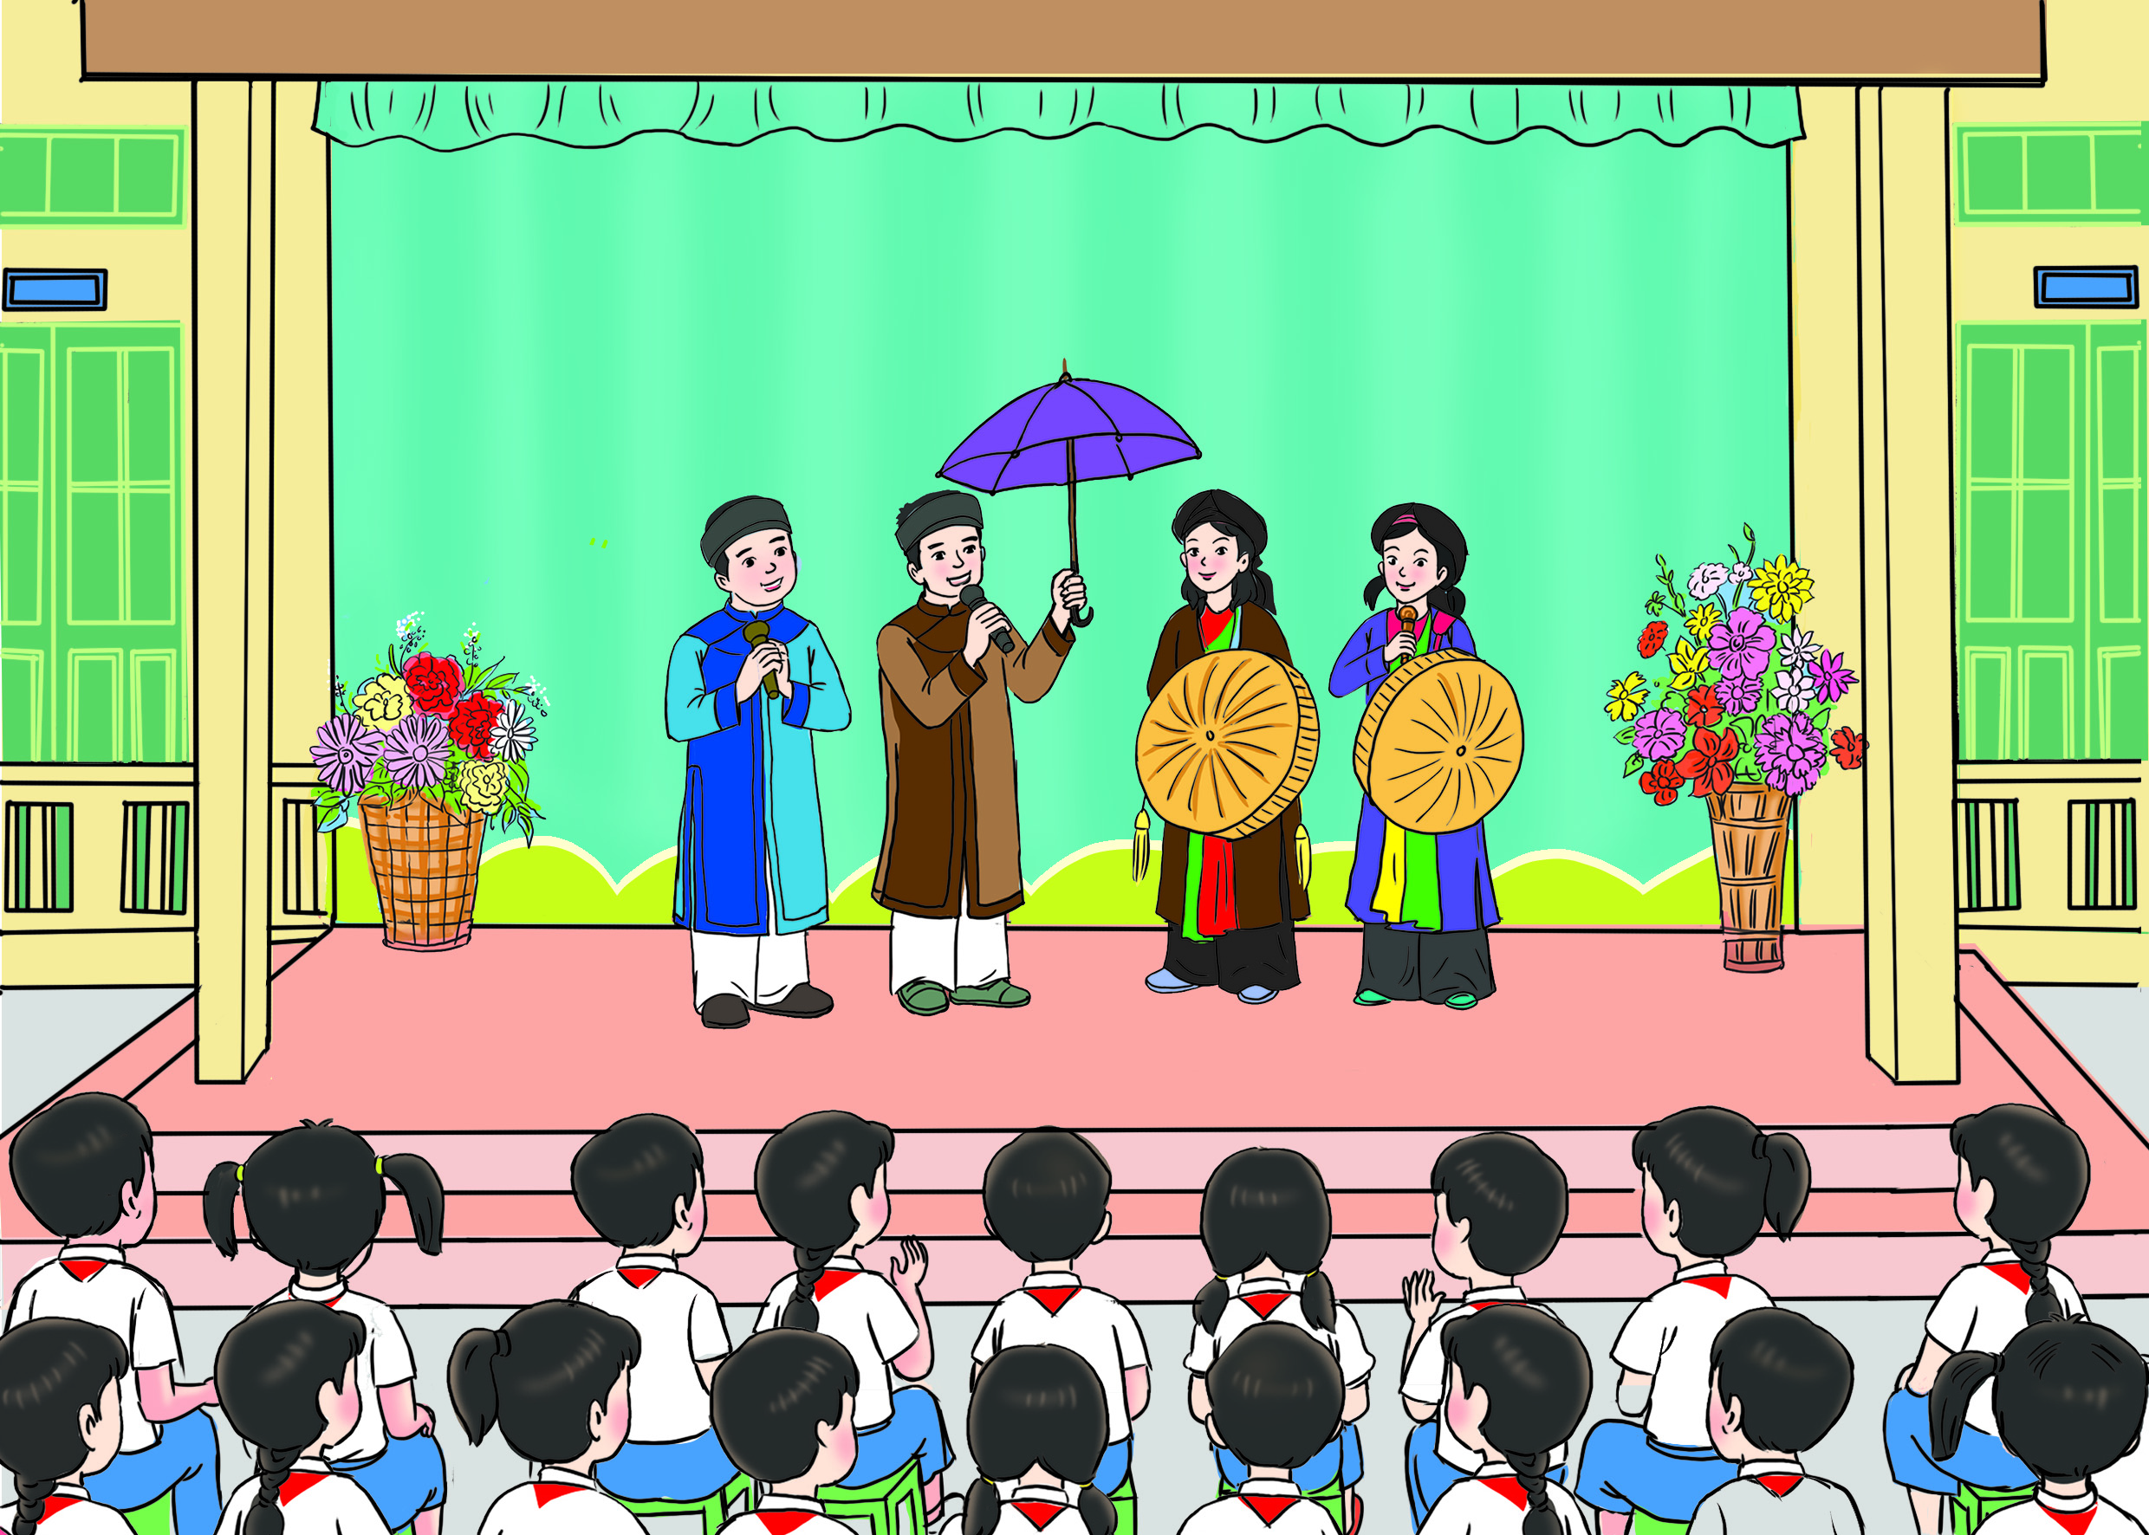
CHỦ ĐỀ 4
EM YÊU TRUYỀN THỐNG QUÊ HƯƠNG
SINH HOẠT LỚP TUẦN 14

Slide 3
Hoạt động 1:
Sơ kết hoạt động tuần 14

Slide 4
Về nề nếp:
Tiếp tục thực hiện tốt các nội quy lớp học.
HOẠT ĐỘNG 2:
Về học tập:
- Tìm ý tưởng stem toán: “Thế kỉ” để làm sơ đồ dòng thời gian.
- Tìm hiểu về cách viết đoạn văn nêu tình cảm, cảm xúc.
KẾ HOẠCH
TUẦN 15
Về phong trào:
- Tiêp tục ôn luyện thi Trạng Nguyên Tiếng Việt và giải toán Vioedu.
- Duy trì phong trào nuôi heo đất.
- Tiếp tục tham gia tốt các phong trào của Liên Đội và của Nhà trường đề ra.

Slide 5
Hoạt động 3
Báo cáo những việc đã tham gia
để kết nối cộng đồng

Slide 6
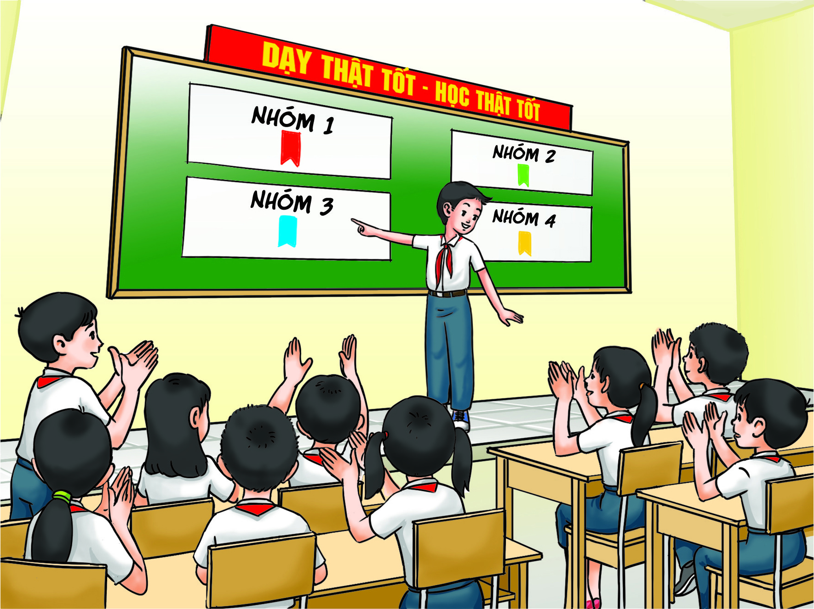
Gợi ý nội dung báo cáo:
- Mục tiêu hoạt động
- Nội dung hoạt động
- Những người tham gia hoạt động
- Cách thức hoạt động
- Kết quả hoạt động
- Cảm xúc của mọi người
Gợi ý hình thức báo cáo:
+ Báo cáo bằng cách trình bày lại tiết mục văn nghệ đã tổ chức trong hoạt động kết nối cộng đồng đã tổ chức, tham gia,
+ Báo cáo bằng trình bày bài viết
+ Báo cáo thông qua giới thiệu anbum chụp ảnh hoạt động,…

Slide 9
TIẾT SINH HOẠT LỚP KẾT THÚC CẢM ƠN CÁC THẦY CÔ ĐÃ ĐẾN DỰ TIẾT HỌC

